Slide 1
3. Проектирование и определение контрактов
Контракт
WSDL
Контракти служб
Наследование контрактов
Факторинг
Контракты данных
Автоматическая генерация клієнта на основе mex
Контракты сообщений
Контракти ошыбок
Дуплексные сервисы
Домашнее задание

Slide 2
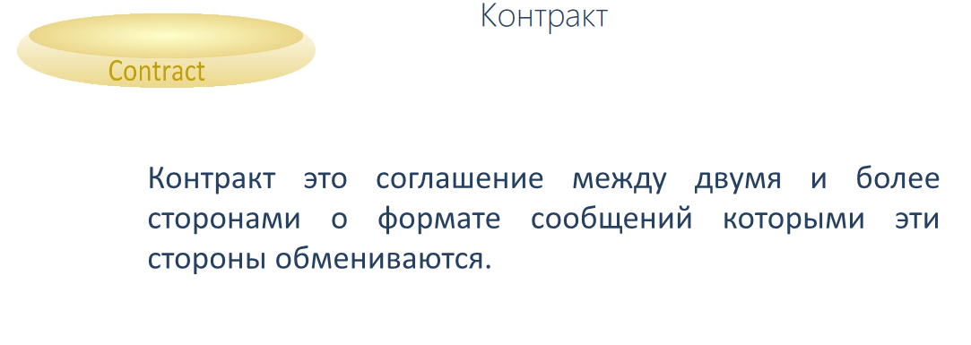
1. Контракт

Slide 3
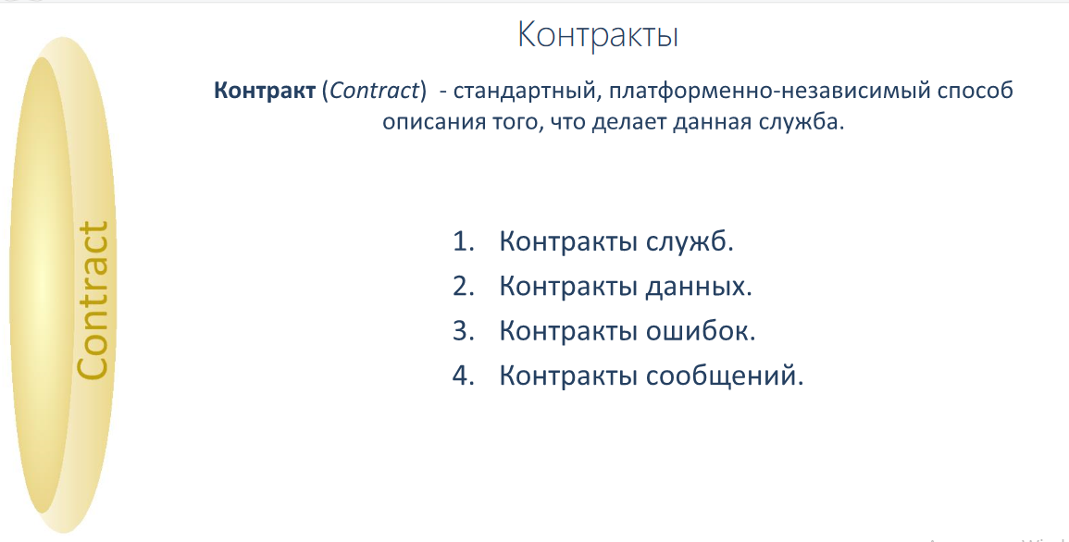
1. Контракт

Slide 4
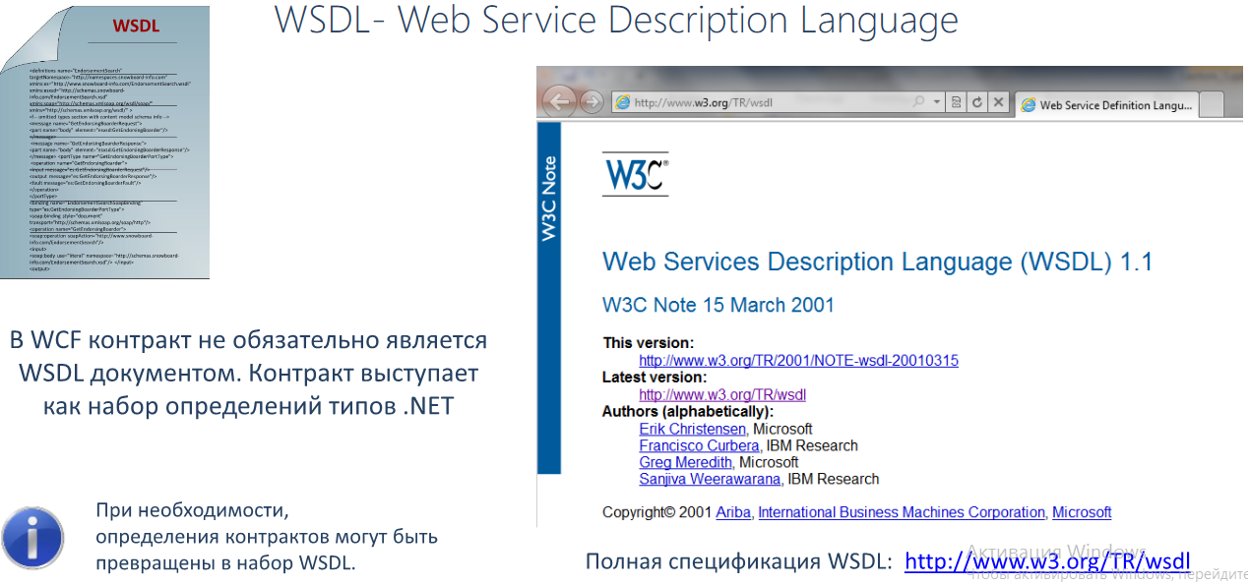
2. WSDL

Slide 5
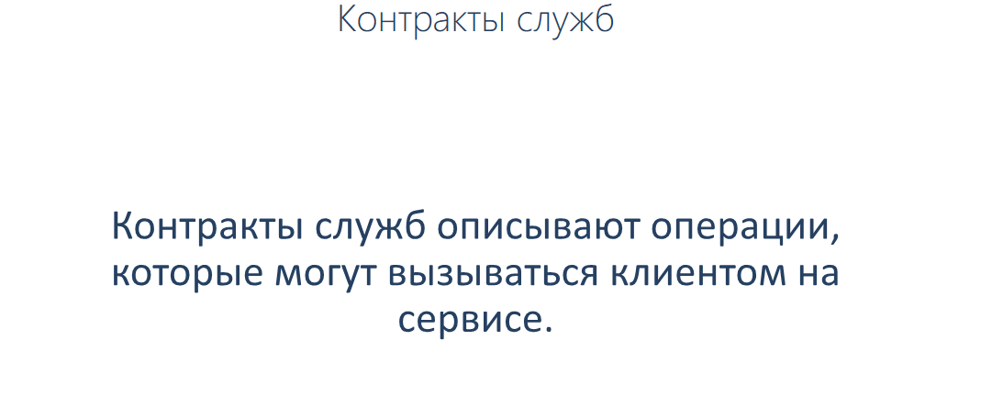
3. Контракти служб

Slide 6
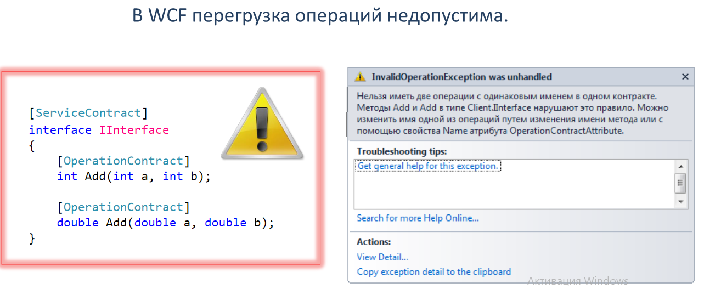
3. Контракти служб

Slide 7
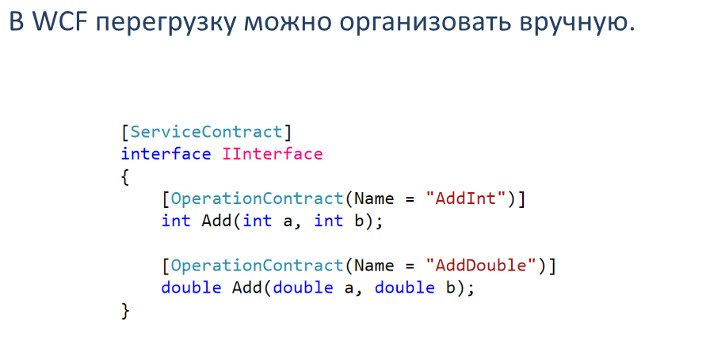
3. Контракти служб
Example 001_OverloadingOperations

Slide 8
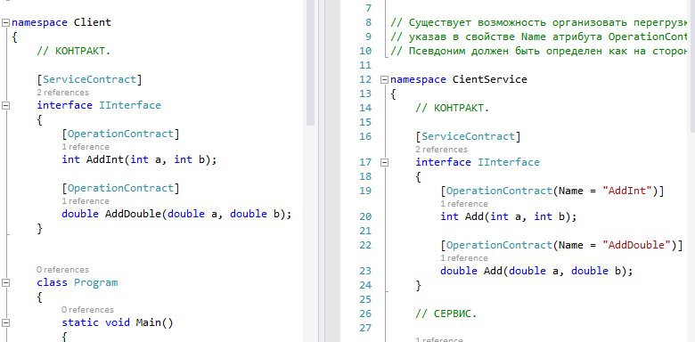
3. Контракти служб
Example 002_OverloadingOperations

Slide 9
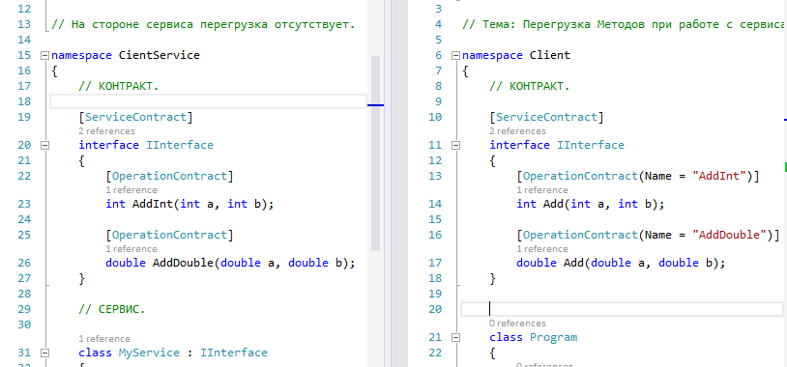
3. Контракти служб
Example 003_OverloadingOperations

Slide 10
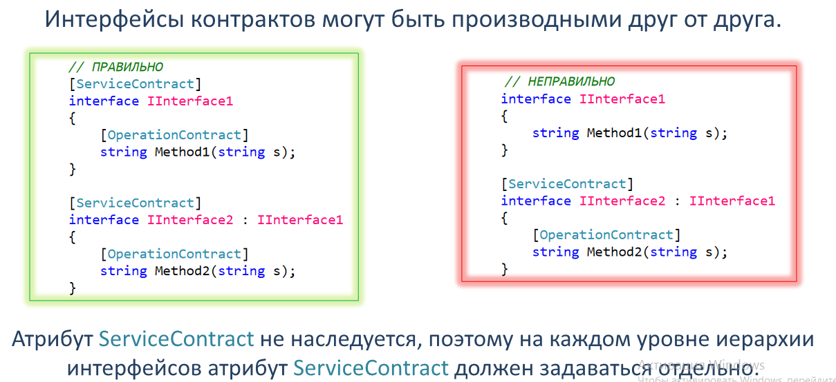
4. Наследование контрактов
Example 004_ContractInherit 005_ContractInherit 006_ContractInherit

Slide 11
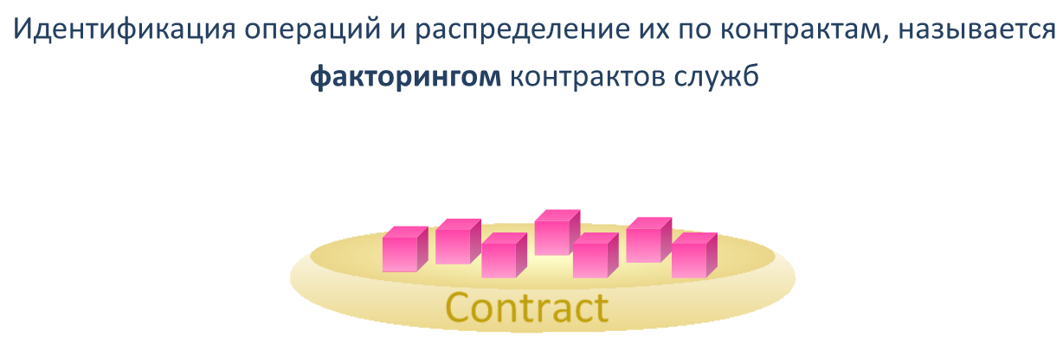
5. Факторинг

Slide 12
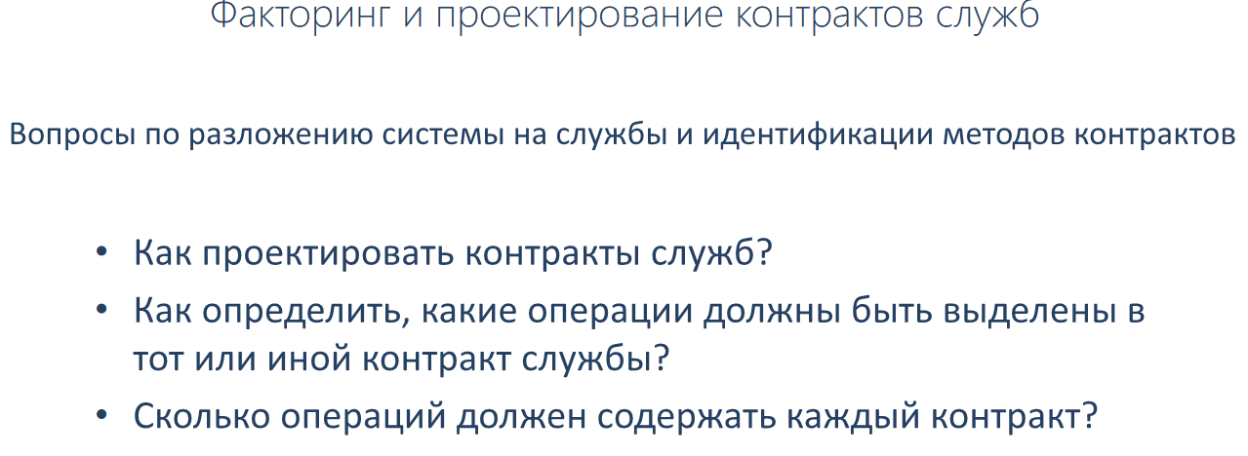
5. Факторинг

Slide 13
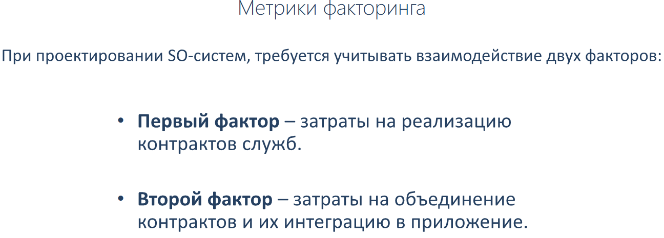
5. Факторинг

Slide 14
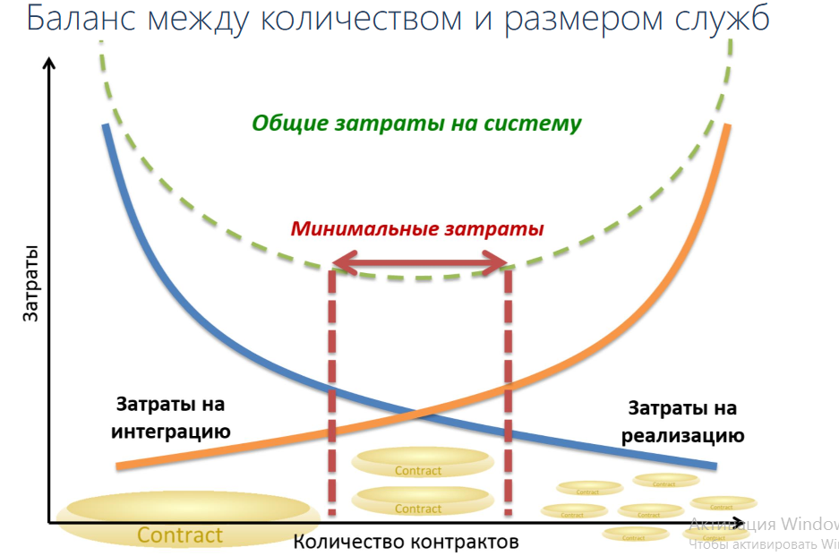
5. Факторинг

Slide 15
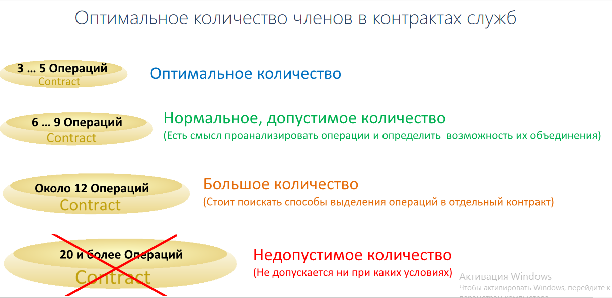
5. Факторинг

Slide 16
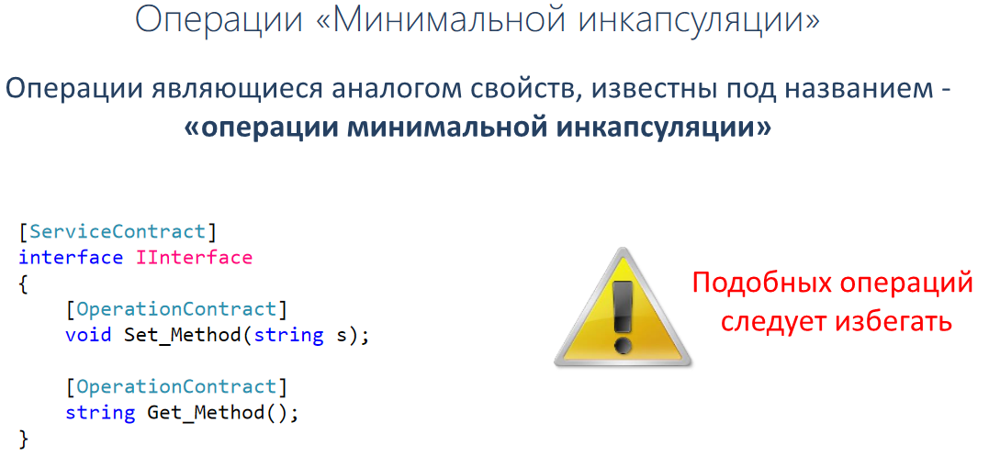
5. Факторинг

Slide 17
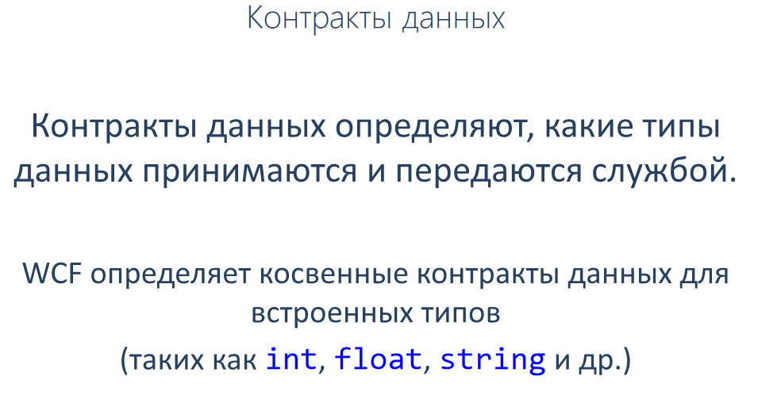
6. Контракты данных

Slide 18
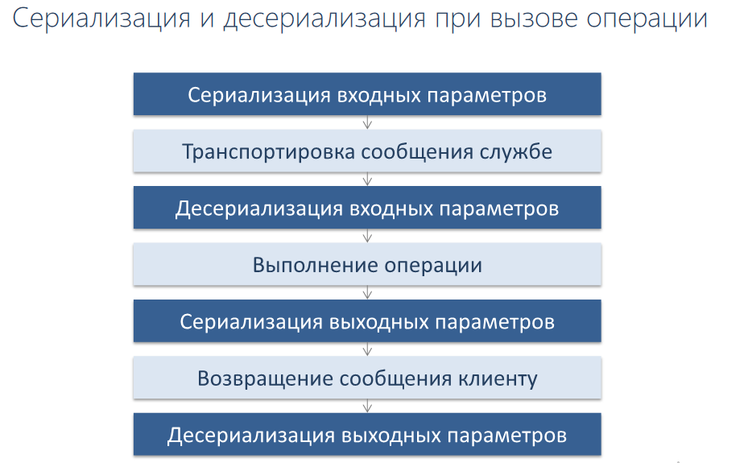
6. Контракты данных Маршалинг Демаршалинг

Slide 19
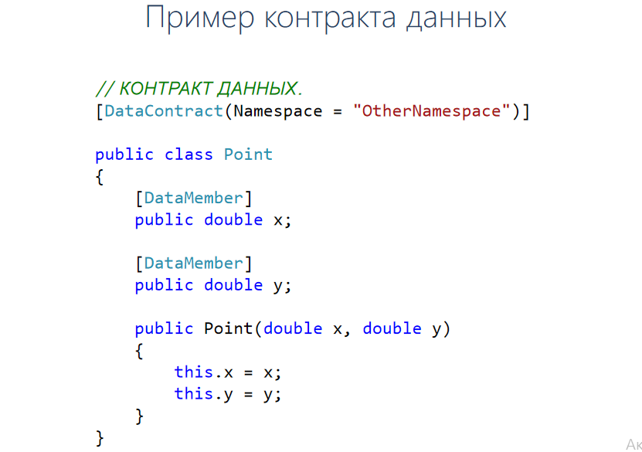
6. Контракты данных
Example 007_DataContract_Auto
008_DataContract_IIS

Slide 20
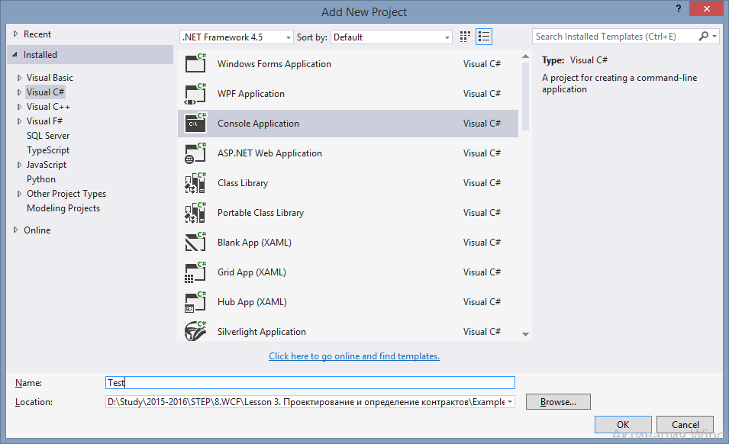
7. Автоматическая генерация клієнта на основе mex

Slide 21
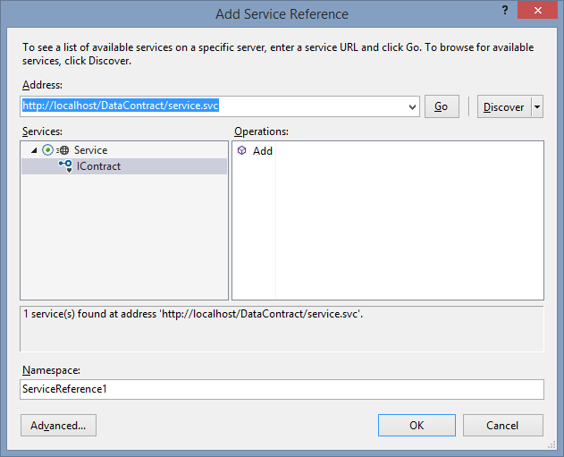
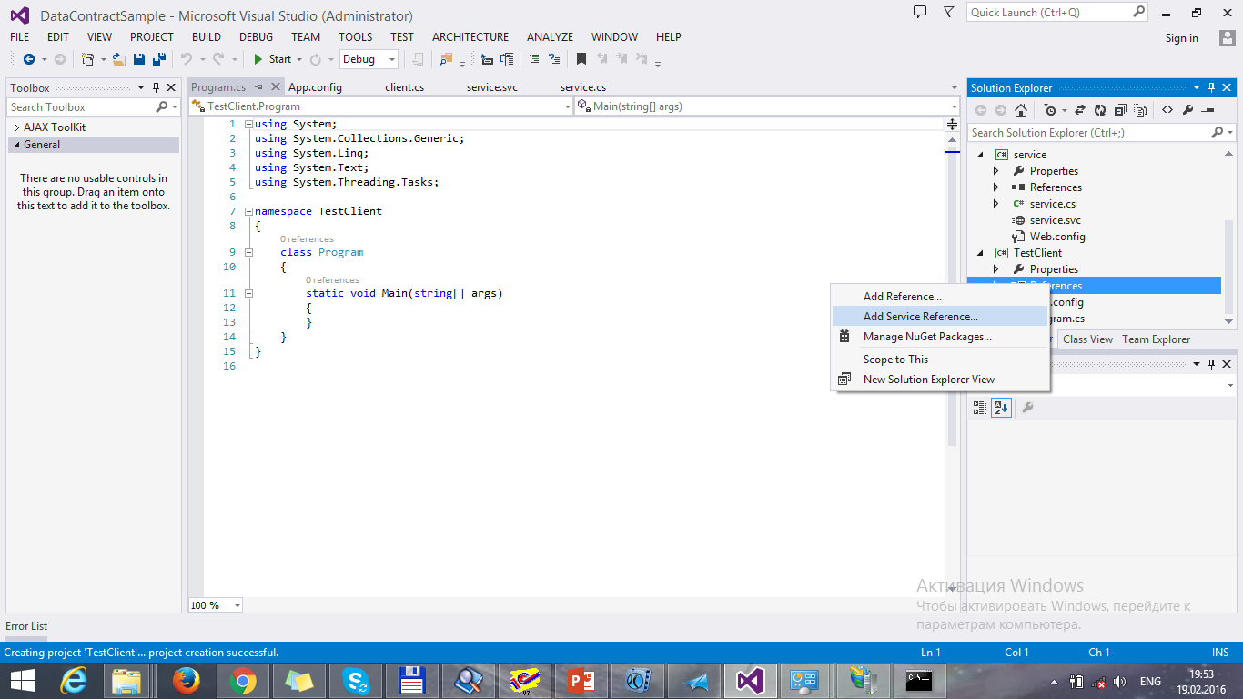
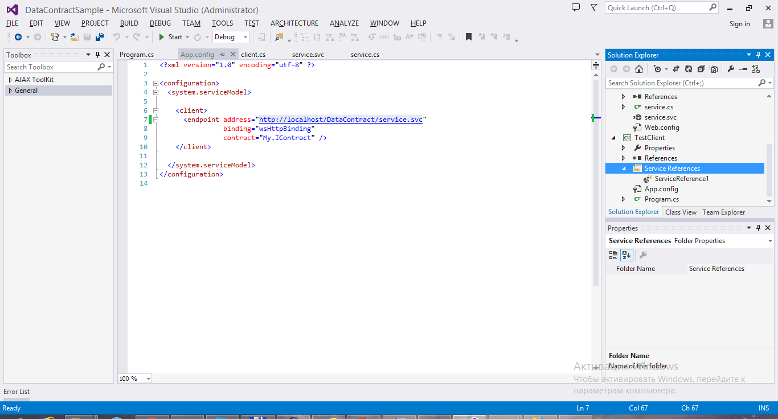
7. Автоматическая генерация клієнта на основе mex

Slide 22
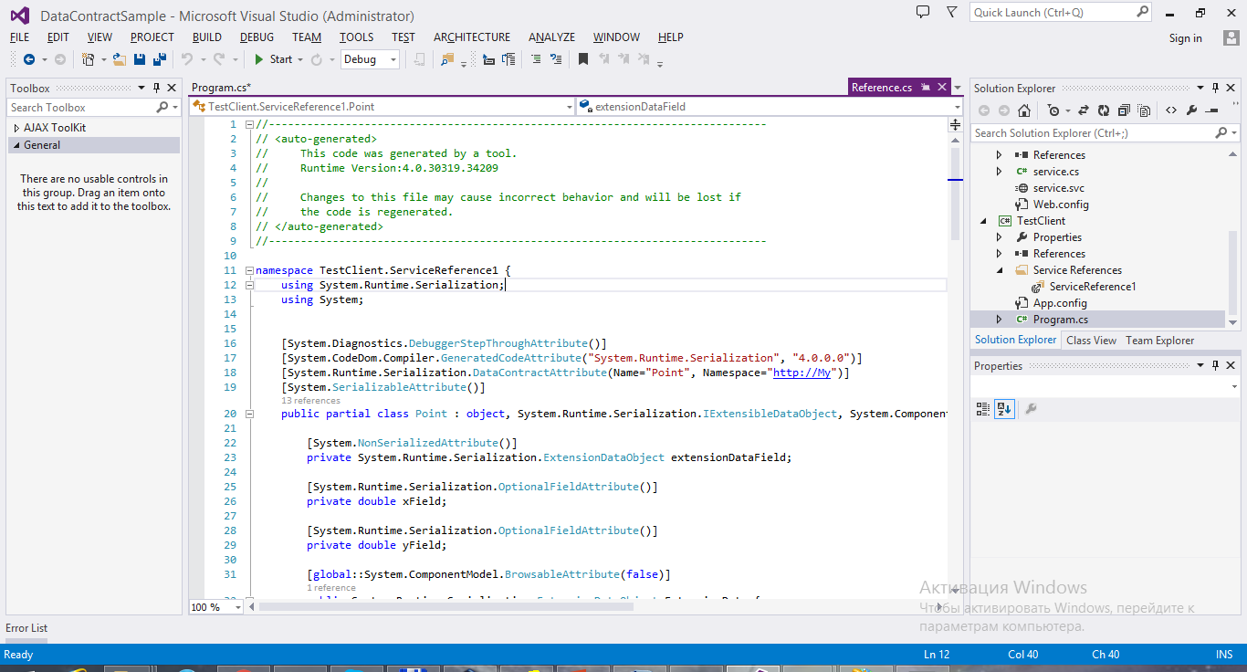
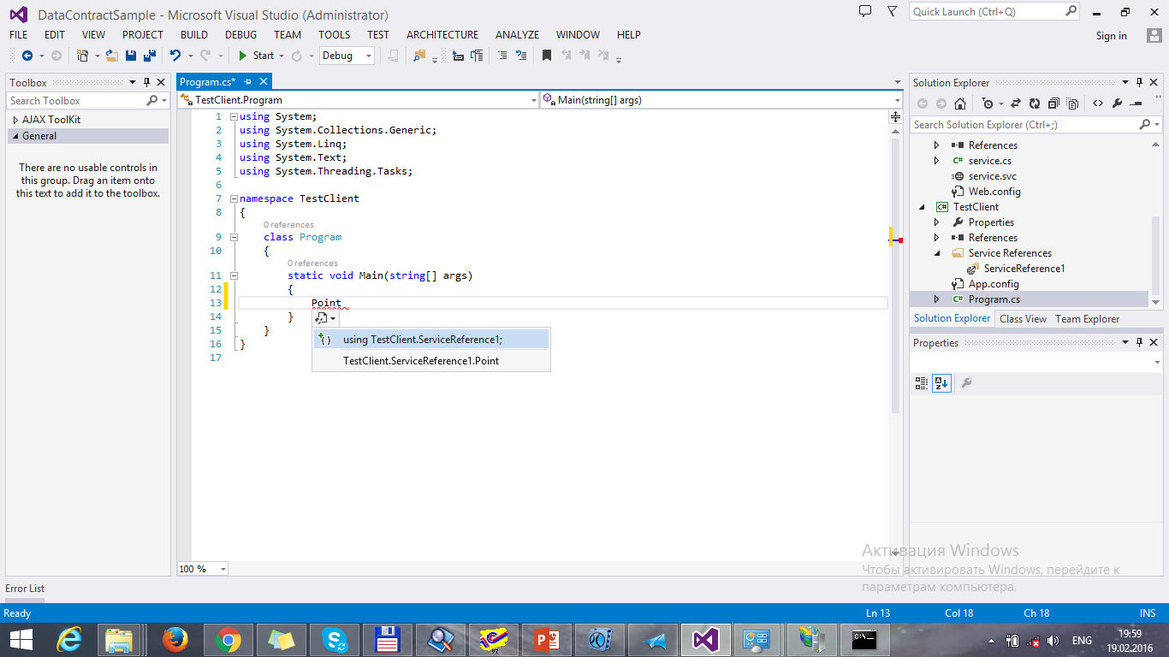
7. Автоматическая генерация клієнта на основе mex

Slide 23
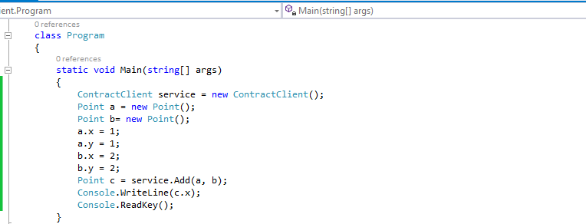
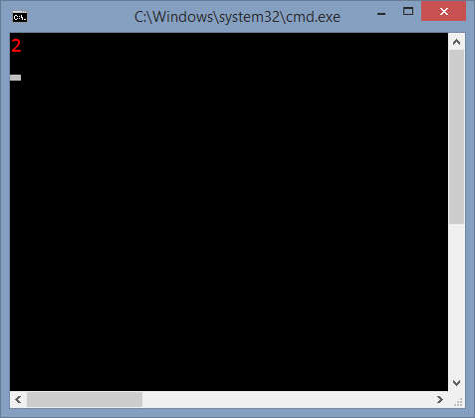
7. Автоматическая генерация клієнта на основе mex

Slide 24
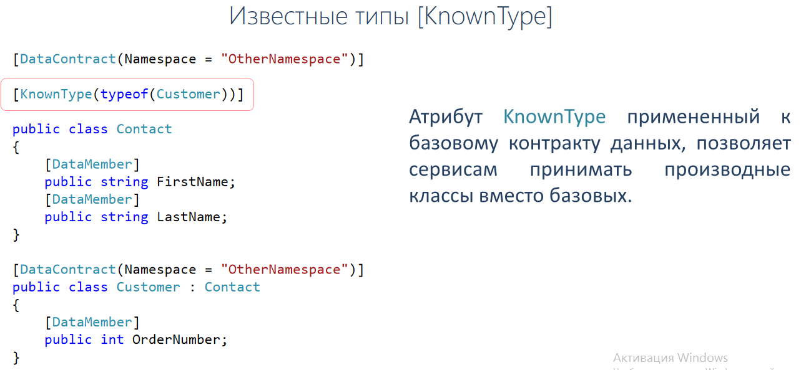
6. Контракты данных
009_DataContract_KnownType

Slide 25
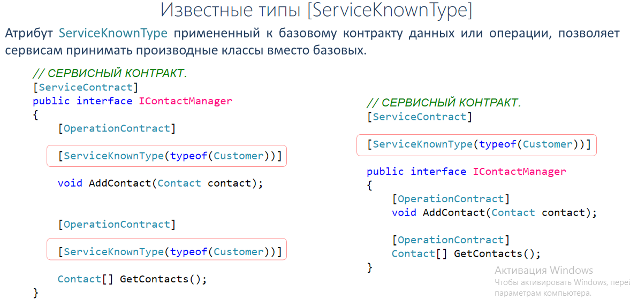
6. Контракты данных
010_DataContract_ServiceKnownType

Slide 26
8. Контракты сообщений
Контракты сообщений позволяют службам напрямую взаимодействовать с сообщениями.
011_MessageContract

Slide 27
9. Контракты ошибок
Контракты ошибок определяют, какие ошибки инициируются службой, как служба обрабатывает ошибки и передает эти ошибки своим клиентам.

Slide 28
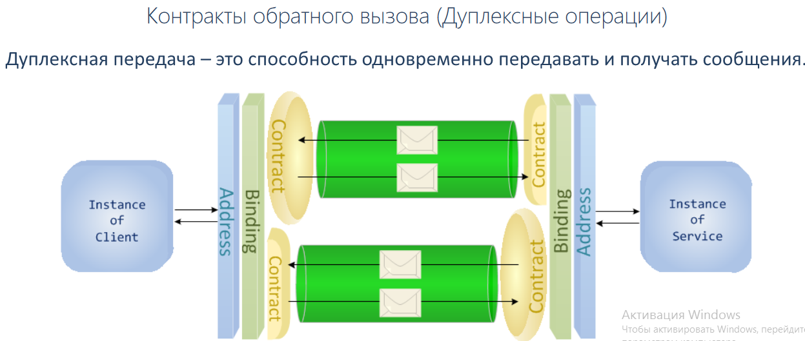
10. Дуплексные сервисы

Slide 29
11. Домашнее задание
Створити сервіс, як буду проводити роботу із користувачами.
Добавлення
Видалення
Пошук
Зміна
Отримання усіх користувачів
Клієнт повинен бути представлений у вигляді Windows Forms. Service Provider представляється у вигляді Windows Forms. Service Provider повинен показувати, які запроси на нього приходять, які операції він виконує, дату і час виконання.

